Slide 1
Федеральное государственное бюджетное образовательное учреждение высшего образования «Красноярский государственный медицинский университет имени профессора В.Ф.Войно-Ясенецкого» Министерства здравоохранения Российской Федерации Фармацевтический колледж ЛФК при заболеваниях опорно-двигательного аппарата
Выполнила работу студентка Сестринского дела Ахмедова Ш.А
Проверила Шпитальная О.В

Slide 2
Содержание
Что такое ЛФК?
Что такое ОДА?
Что делать при заболеваниях ОДА?
Поворот туловища в различные стороны
Различные упражнения
Наклоны туловища влево-вправо
Упражнения для мышц шеи
Заключение

Slide 3
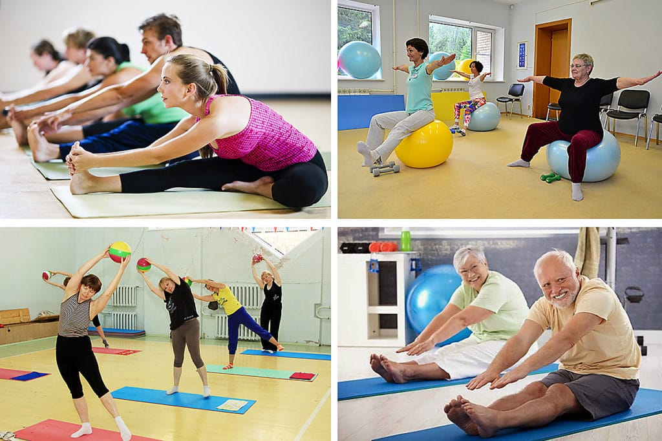
Что такое ЛФК?
Лечебная физическая культура (ЛФК) — медицинская дисциплина, применяющая средства физической культуры (в основном физические упражнения) с целью лечения и реабилитации больных и инвалидов, а также профилактики заболеваний.

Slide 4
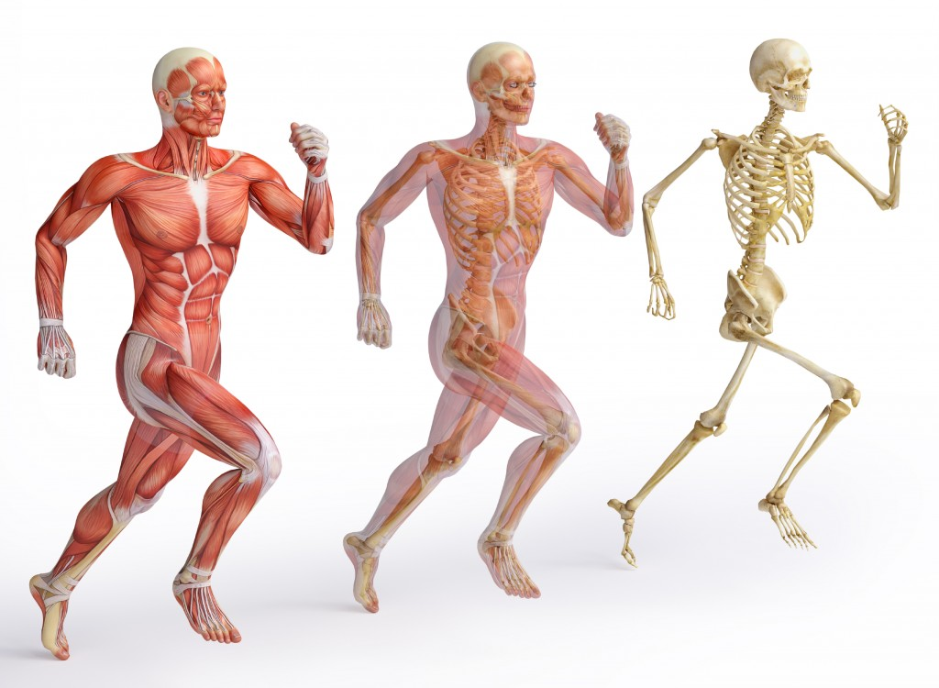
Что такое ОДА?
Опорно-двигательный аппарат или ОДА составляют кости скелета с суставами, связки и мышцы с сухожилиями, которые обеспечивают опорную функцию организма. Основной из причин его заболевания является недостаток двигательной активности.

Slide 5
Что делать при заболеваниях ОДА?
Основной физкультурной формой борьбы с заболеваниями опорно-двигательного аппарата является лечебная физкультура, которая применяется в форме лечебной гимнастики, ходьбы и т.д.
Занятие физическими упражнениями увеличивает прочность костной ткани, способствуют более прочному прикреплению к костям мышечных сухожилий, укрепляют позвоночник и ликвидируют в нём нежелательные искривления.

Slide 6
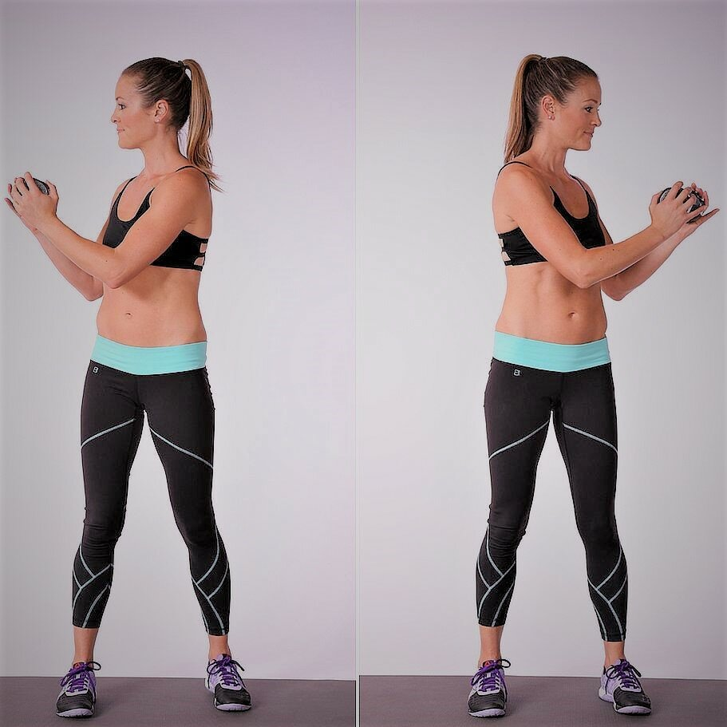
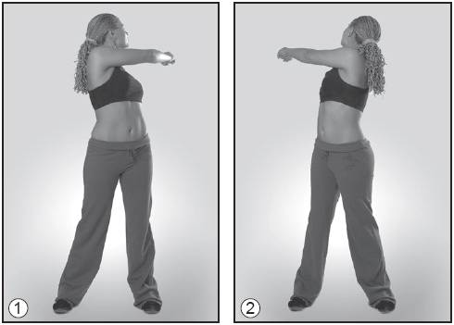
Поворот туловища в различные стороны
Исходное положение – руки на пояс
Повороты туловища влево-вправо

Slide 7
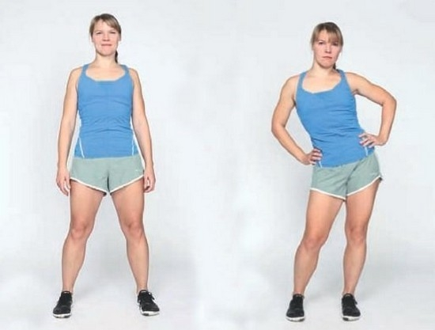
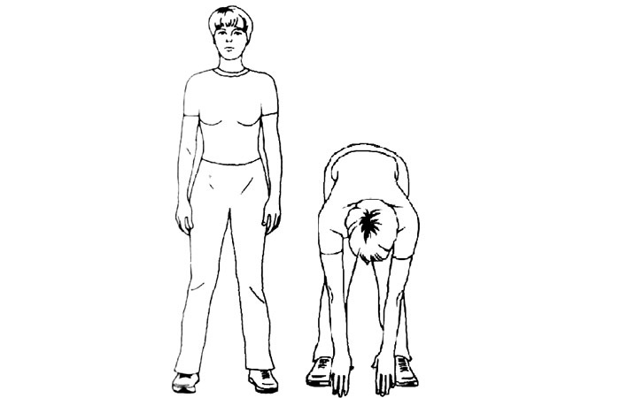
Различные упражнения
Круговые вращения тазом
Наклоны вперед

Slide 8
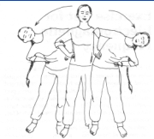
Наклоны туловища влево-вправо
Основная стойка. Наклон влево, вправо.

Slide 9
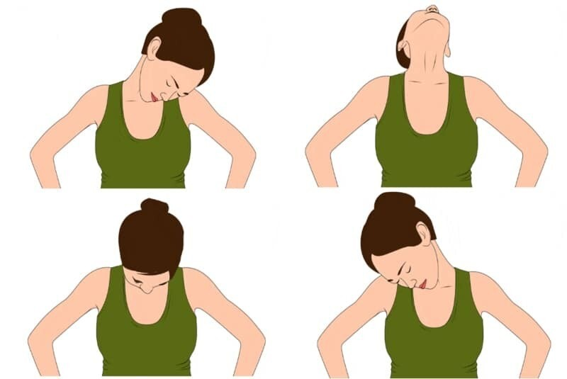
Упражнения для мышц шеи
Вращение головы
Наклоны головы

Slide 10
Заключение
Занятия физической культурой и спортом оказывают положительное воздействие на организм человека. Физические упражнения развивают двигательную мускулатуру и являются средством профилактики различных недугов.

